Slide 1
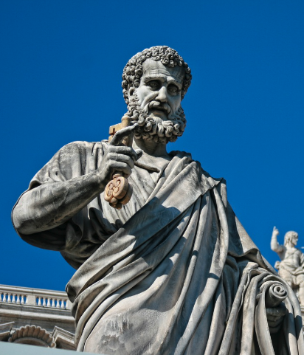
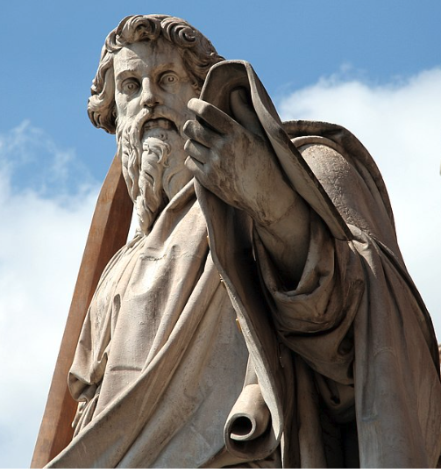
蒙召到殉道
艺术史中的十二使徒
Notes:
在基督教两千年的传承接力中，十二使徒被视为为基督信仰跑第一棒的人。他们是一群普通人，有加利利的渔夫、有税吏、有革命分子，甚至有教会的迫害者，正是这群毫不起眼的人，亲眼见证了耶稣的生、死与复活，并受主差遣，将福音的火种从耶路撒冷传向地极。他们不是英雄，却因对基督的忠心，被圣灵使用，成为教会历史的根基（以弗所书2:20）。今天我们能坐在这里敬拜、学习，也正是因为他们在最初的岁月中忠心承担了“使徒”的托付。
在艺术史中，有许多画家与雕刻家也试图刻画他们的形象与灵魂。这些艺术品记录的不只是他们的面容或死亡方式，更是信心的转变、事奉的火热与忠诚至死的生命见证。
考一考大家，12使徒都有哪几个

Slide 2
十二使徒
顺序 | 马太福音10:2-4 | 马可福音3:16-19 | 路加福音6:14-16
1 | 西门（又称彼得） | 西门（又称彼得） | 西门（又称彼得）
2 | 安得烈（彼得的兄弟） | 雅各（西庇太的儿子） | 安得烈
3 | 雅各（西庇太的儿子） | 约翰（雅各的兄弟） | 雅各
4 | 约翰（雅各的兄弟） | 安得烈 | 约翰
5 | 腓力 | 腓力 | 腓力
6 | 巴多罗买 | 巴多罗买 | 巴多罗买
7 | 多马 | 马太 | 马太
8 | 马太（税吏） | 多马 | 多马
9 | 雅各（亚勒腓的儿子） | 雅各（亚勒腓的儿子） | 雅各（亚勒腓的儿子）
10 | 达太（Thaddaeus） | 达太（Thaddaeus） | 犹大（雅各的儿子）
11 | 西门（奋锐党的） | 西门（迦那人） | 西门（称奋锐党的）
12 | 加略人犹大（后出卖耶稣） | 加略人犹大 | 犹大（加略人，成了叛徒）
犹大卖主身死之后，马提亚被选出替代他。但神似乎拣选了保罗
Notes:
门徒中有税吏马太也有奋锐党人西门。我们的教会中也可以有激进的进步派和坚定的保守派一同服事主。

Slide 3
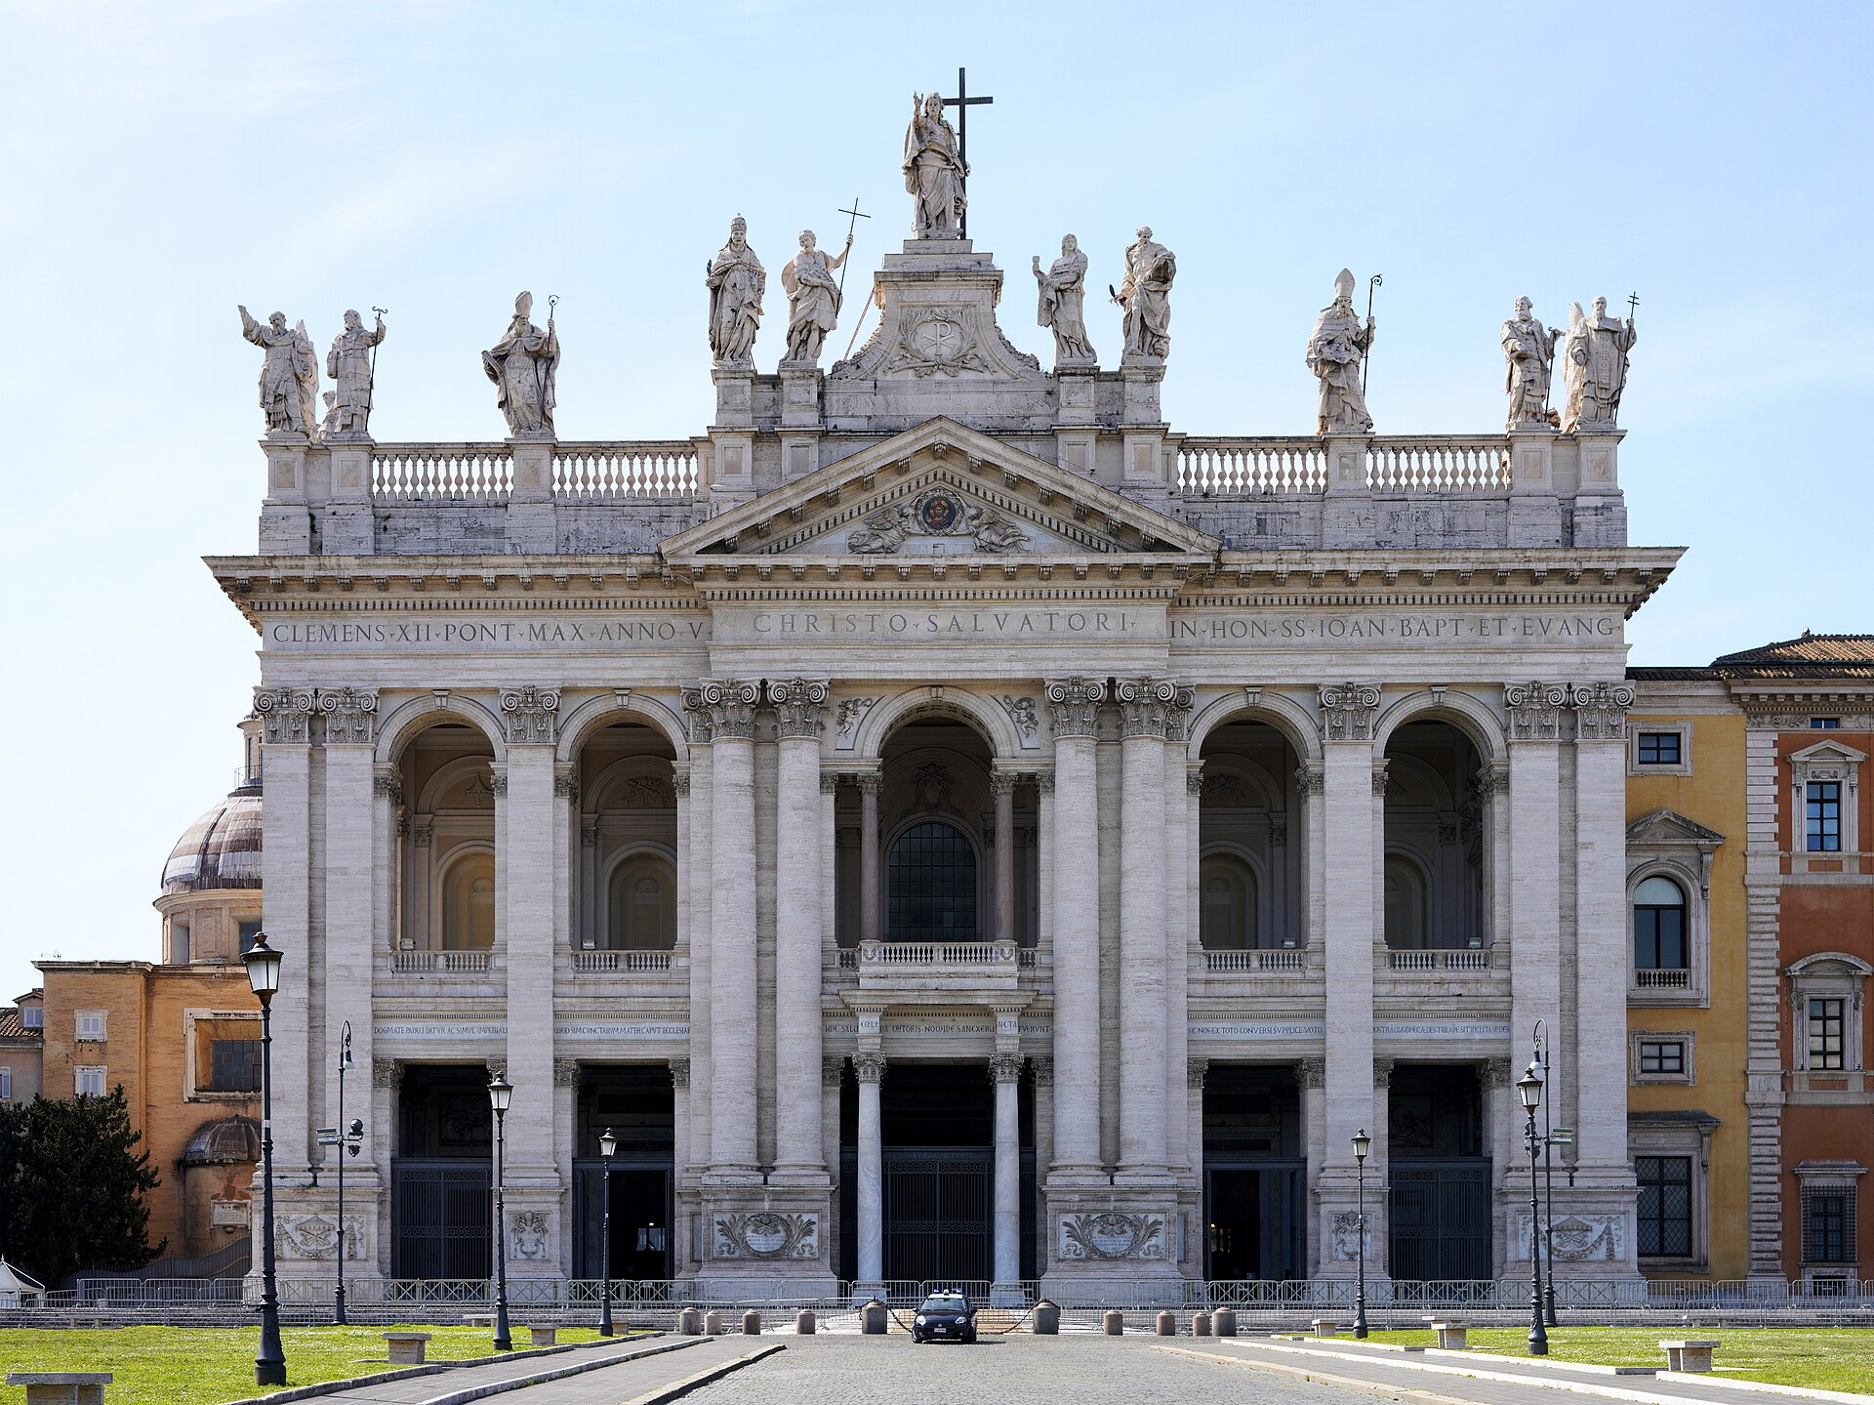
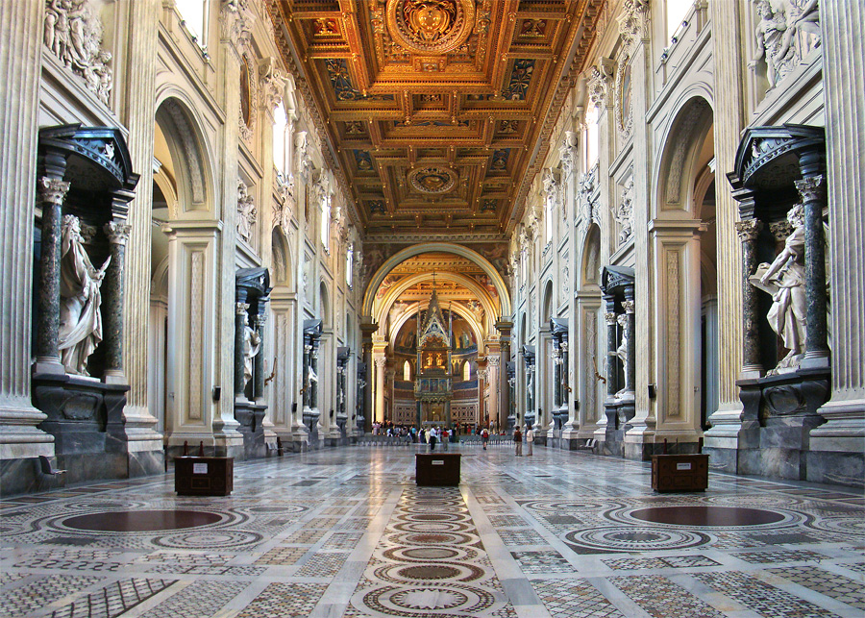
圣约翰大教堂
Notes:
要想一次遇见所有12位使徒，有个好地方，就是罗马的圣约翰大教堂。君士坦丁一世于313年到324年之间下令兴建，是历史上第一座合法的基督教教堂。它是罗马教区的主堂，被称为Mother and Head of All Churches in Rome and in the World。14世纪以前是教皇驻地。由于意大利政治动荡，教皇克莱孟五世迁往法国阿维尼翁，开启了长达68年的“阿维尼翁之囚”时期。拉特兰宫因长期疏于管理而年久失修，教皇回归罗马后已无法使用拉特兰宫为主居所。它的大殿两侧，有12使徒的巨型雕像。

Slide 4
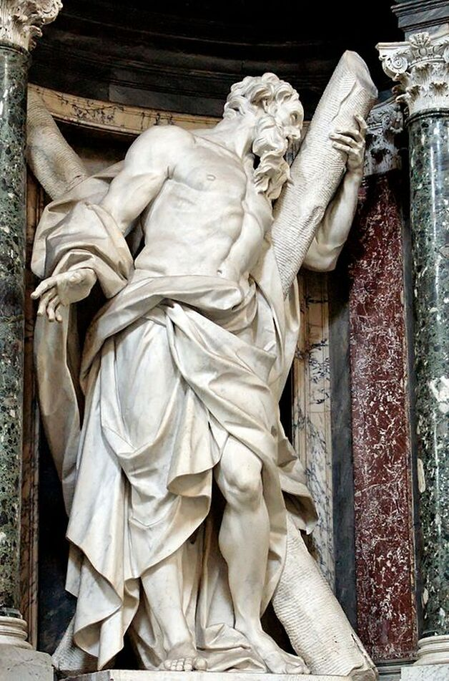
彼得 安德烈
Notes:
彼得：面容庄重威严。这和我们在福音书里得到的彼得的印象不同。手里拿着两把钥匙。天主教传统中，一把金钥匙是天国大门的钥匙，象征教会有属天的赦罪权和进入天国的许可。一把银钥匙代表地上的治理权柄，象征教会在地上教导规戒，牧养众人的职责。
新教认为钥匙不是教会或教皇的权柄，而指的是神的福音，是人进入天国的途径，权柄来自于神的话，而不是一个职位。
安德烈：X形十字架。他在希腊被钉X形十字架而死。是苏格兰的主保圣人。苏格兰和联合王国国旗

Slide 5
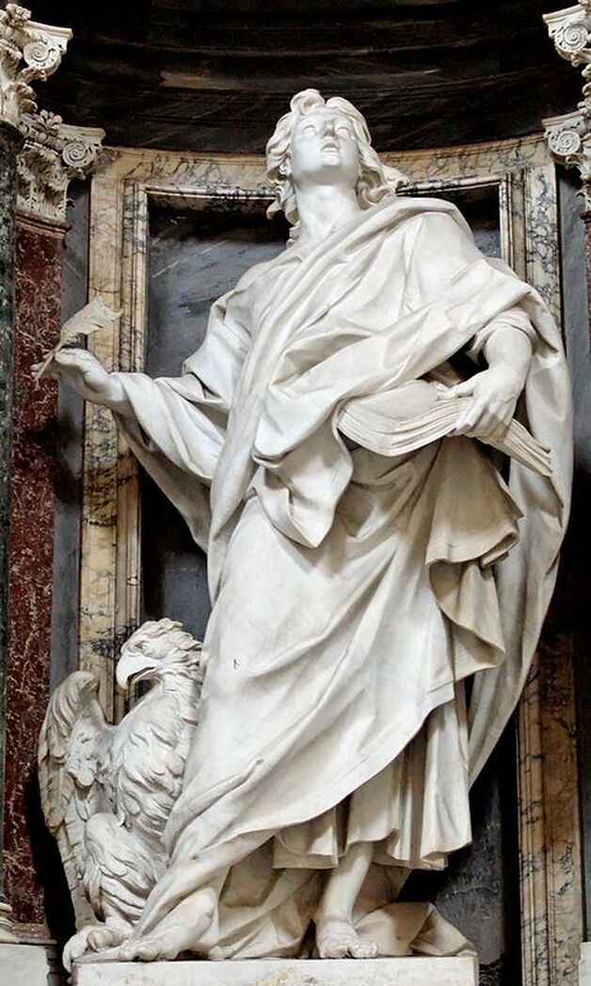
雅各 约翰
Notes:
大雅各: 常被描绘成一位旅者的形象，象征他的宣教旅程与他与朝圣传统的紧密关联。
中世纪的传统认为，在耶稣复活之后，雅各曾向西前往伊比利亚半岛（即今日的西班牙）传讲福音。此后他回到犹太地区，最终被希律·亚基帕一世王处死殉道（见《使徒行传》12:2）。
公元800年代初，一位名叫佩拉约（Pelayo）的隐士声称看见一颗星星指向一处埋葬地点。人们在那里发现了据说是雅各的坟墓。阿斯图里亚斯国王阿方索二世随即宣布该地为使徒雅各的安葬之处，并在此地建造了一座圣地。这座圣地后来被称为圣地亚哥-德孔波斯特拉，意为“星之原野上的圣雅各”。
从10世纪开始，这里成为仅次于罗马与耶路撒冷的重要朝圣目的地。
约翰: 鹅毛笔和书卷，表明他是约翰福音的作者。鹰是约翰福音的象征。在教会传统中，四福音书分别与四种“异象中的活物”相对应，这一传统源自《以西结书》第1章和《启示录》第4章中“宝座四活物”的形象。马可—人，耶稣为人子，马太—狮子 耶稣是君王；路加—牛 耶稣是仆人；约翰—鹰 耶稣是神

Slide 6
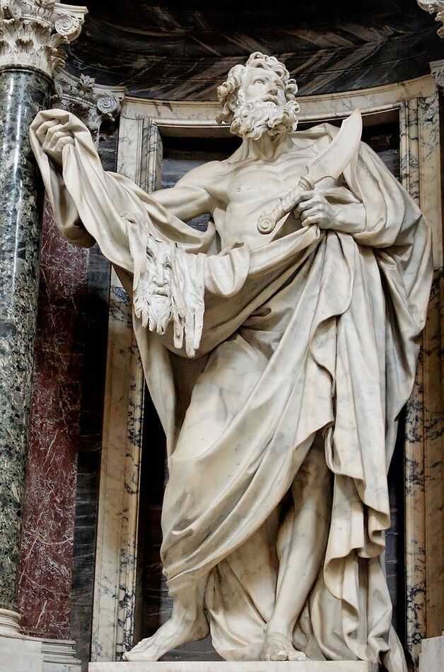
腓利 巴多罗买
Notes:
腓利: 这根手杖唤起旅人或宣教士的形象，象征腓力在传播福音中的角色。手杖顶端的十字架强调他所传讲的信息是“基督并他钉十字架”。传统认为，使徒腓力在宣教期间，于希拉波利斯（今土耳其境内）被倒钉或悬挂在十字架上殉道。
巴多罗买。据说他在亚美尼亚传福音时，因带领当地国王归信基督教，激怒了异教祭司，于是遭到极刑。他被活活剥去皮肤，然后被斩首。手持一块人皮，强调信仰的代价

Slide 7
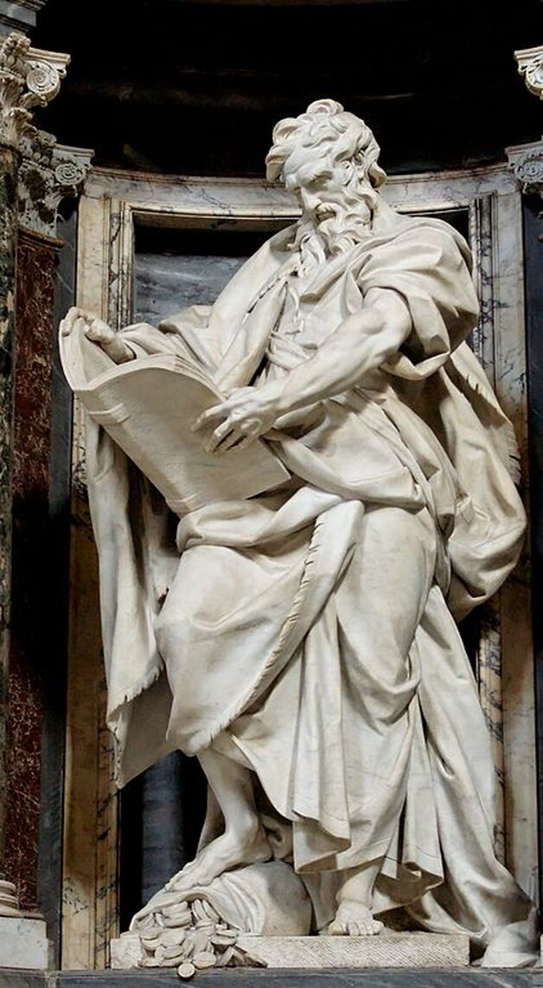
多马 马太
Notes:
多马 : 尺规，建筑师的标志。传说多马曾建筑很多教堂。伸出的手指，代表怀疑。重要的不是信主的过程中有多少怀疑，多少挣扎，重要的是作为结果的信有多深。疑惑，挣扎如果帮助我们把信仰的根基打得更坚实，那是好事和不是坏事。
马太: 钱袋，书卷

Slide 8
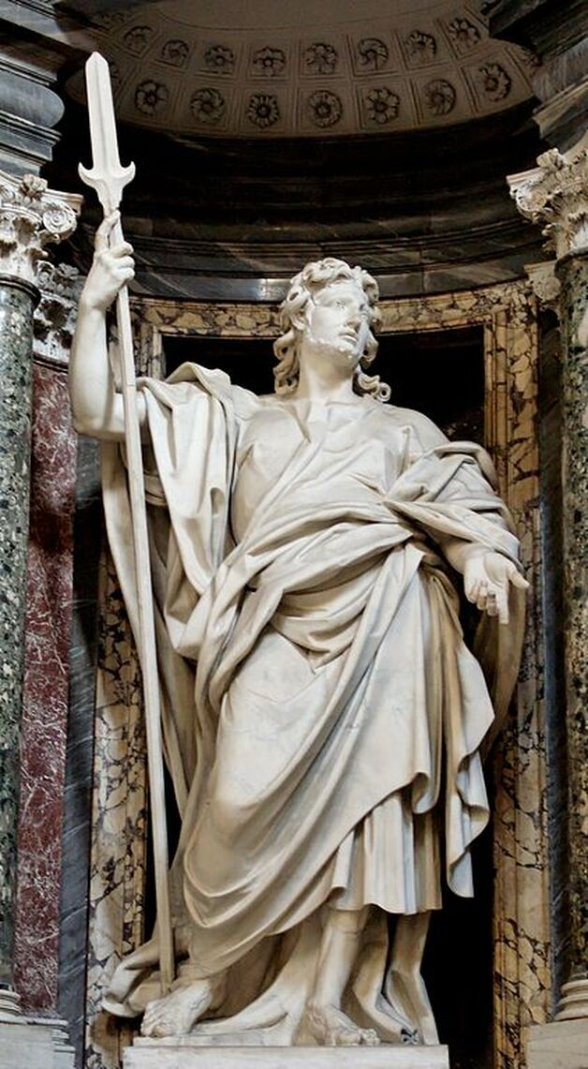
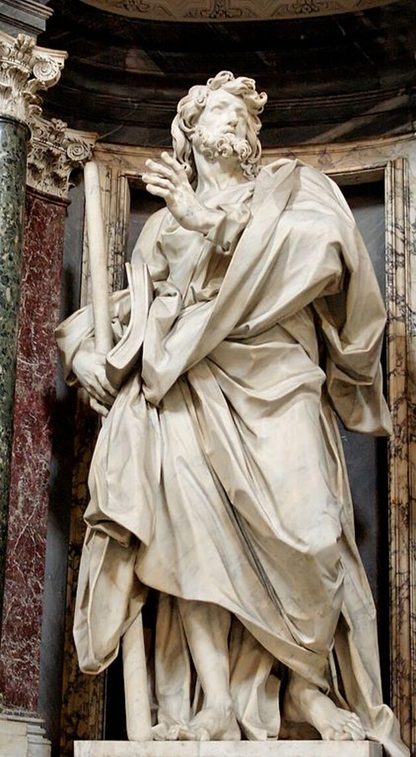
达太（犹大） （奋锐党的）西门 小雅各
Notes:
犹大: 西方戟，
西门: 锯子，两人一起65年在贝鲁特殉道
小雅各：棍棒，在埃及殉道
代表他们殉道的方式。

Slide 9
保罗
Notes:
保罗：长剑 以6:17 拿着圣灵的宝剑，就是神的道。“剑”在这里象征神的话语的锋利与真理的分辨能力。保罗作为罗马公民，不被钉十字架，而是被斩首殉道，剑也代表了他为信仰所付出的代价。
书卷：写下13封书信，被称为“新约教会的神学根基”。

Slide 10
蒙召
“看哪，神的羔羊！” 约1:36
瓦尼尼(1585-1643)
Notes:
Vanini, 16世纪初 约1:35-51 “看，神都羔羊”。安德烈被称为首召者。

Slide 11
呼召马太 卡拉瓦乔 1599
Notes:
右侧是耶稣与彼得走入黑暗房间，耶稣手指伸出，发出呼召。左侧是两个正在数钱的税吏，专注于金钱，对耶稣的出现和呼召毫不在意。画面中央，一个身穿红衣、留着胡子的男子（传统解释为马太）惊讶地指着自己，仿佛在问：“是我？”
耶稣伸出的手几乎完全模仿了米开朗基罗《创世纪》中上帝伸手向亚当的动作。耶稣在“创造新生命”；呼召是一场属灵的重生。马太的神情中融合了惊讶、疑惑、挣扎与苏醒。从怎么可能是我，到真是我吗，到竟然是我。
马太并未主动寻神，乃是神主动寻人。

Slide 12
保罗的归信 卡拉瓦乔 1600，1601
Notes:
《圣保禄的归化》 卡拉瓦乔 人民圣母圣殿的切拉西小堂。第一幅被拒收。画面中，保罗仰面倒地，手捂眼睛。整个场景喧闹、混乱，观者几乎难以一眼抓住焦点。这与我们通常想象的神圣时刻——宁静、震撼、天启——大相径庭。我们看不到耶稣，也没有耀眼的天光。保罗被压在画面左下角，显得渺小、困惑。画面似乎没有在表现“一个神迹”，而是在表现“一个人突然受到神迹震撼”的心理状态——混乱、孤独、忽视。这可能正是委托人拒绝此画的原因之一：太不“神圣”，太不“美”了。
相比之下第一幅画更具“杂乱现实感”，保罗不是画面的中心，这其实有它的含义：信主的过程不是孤单的，常常有弟兄姐妹的陪伴，但信主的过程中，有一部分是孤单的，是一个人与神与自己的挣扎，旁人难以参与其中。同样，改变生命的神的降临往往不是宏大光芒中的荣耀时刻，而是混乱生活中的轻声呼唤。（你如果一直等待神在你生命中以一种荣耀的方式显现，你可能会失望）神迹发生在人群中，却往往无人察觉。
第二幅画中的保罗处于极简的黑背景之中，神光照射明显，马匹和仆人简化，场面静穆。比第一幅传统了一些，马处在中心、高位，而保罗在地上、显得卑微。这种构图，强化了保罗被打倒、降卑的属灵转变。马静，保罗动；马无意识，保罗正经历灵魂剧变。更简单，更内敛。也有批评意见。

Slide 13
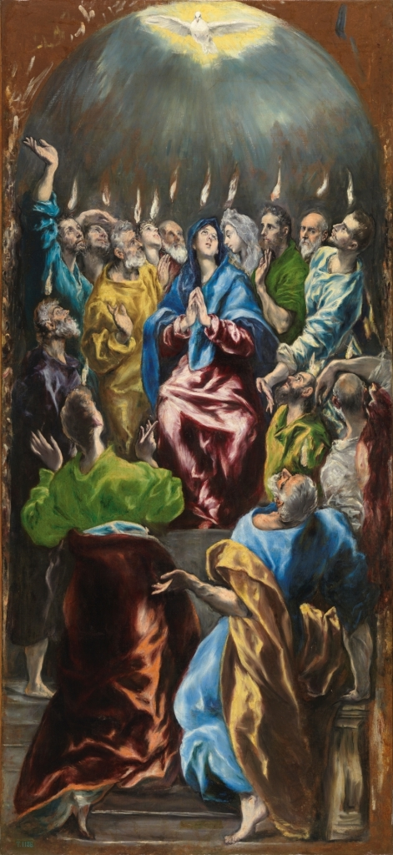
装备
洗脚 丁托雷托 1548
五旬节格列柯 1600
Notes:
洗脚 丁托雷托 1548 米开朗琪罗的素描 + 提香的色彩 是16世纪末到17世纪初欧洲画坛流行的一种理想——一种融合伟大传统、创造“完美绘画”的企图。这两者在理念上是对立的：理性与感性、线条与色彩、结构与氛围。艺术不是“素描+色彩”的算术叠加。这两者代表的是不同的艺术理念和不同的美学追求。艺术不是数学是化学。
耶稣为门徒洗脚，彼得初拒后接受。展现耶稣在服事中所立的榜样，使徒们在谦卑与学习中被塑造。耶稣身穿简单袍子，半跪于地、神情专注，是仆人之姿，却丝毫不失尊严。他的动作沉稳、安静，形成一种“柔中带威”的精神气质。彼得退缩的姿态、伸手欲阻止的动作，体现人对神恩典的误解与挣扎。
《五旬节降临》——埃尔·格列柯（El Greco），1600年左右 圣灵降临，使徒聚集祷告，火舌落在他们头上。格列柯惯用的细长人体比例，打破黄金分割的规则。让人印象深刻，为表达“灵魂被神圣之光拉扯、提升”这一内在感受，他笔下无论衣服还是肌肤都有金属光泽，拜占庭艺术影响，自幼便习惯在金底圣像或镀金背景上运用纯色与亮光。他把这种“神圣不可触及”的质感带入油画。制造出一种神光内放的幻觉

Slide 14
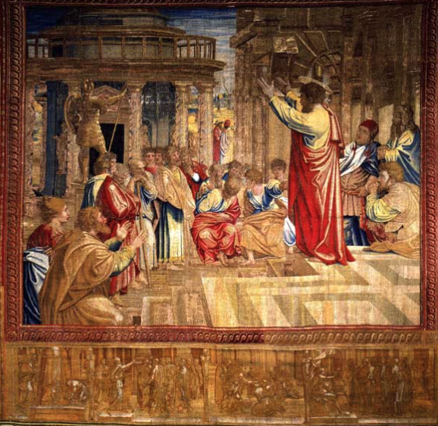
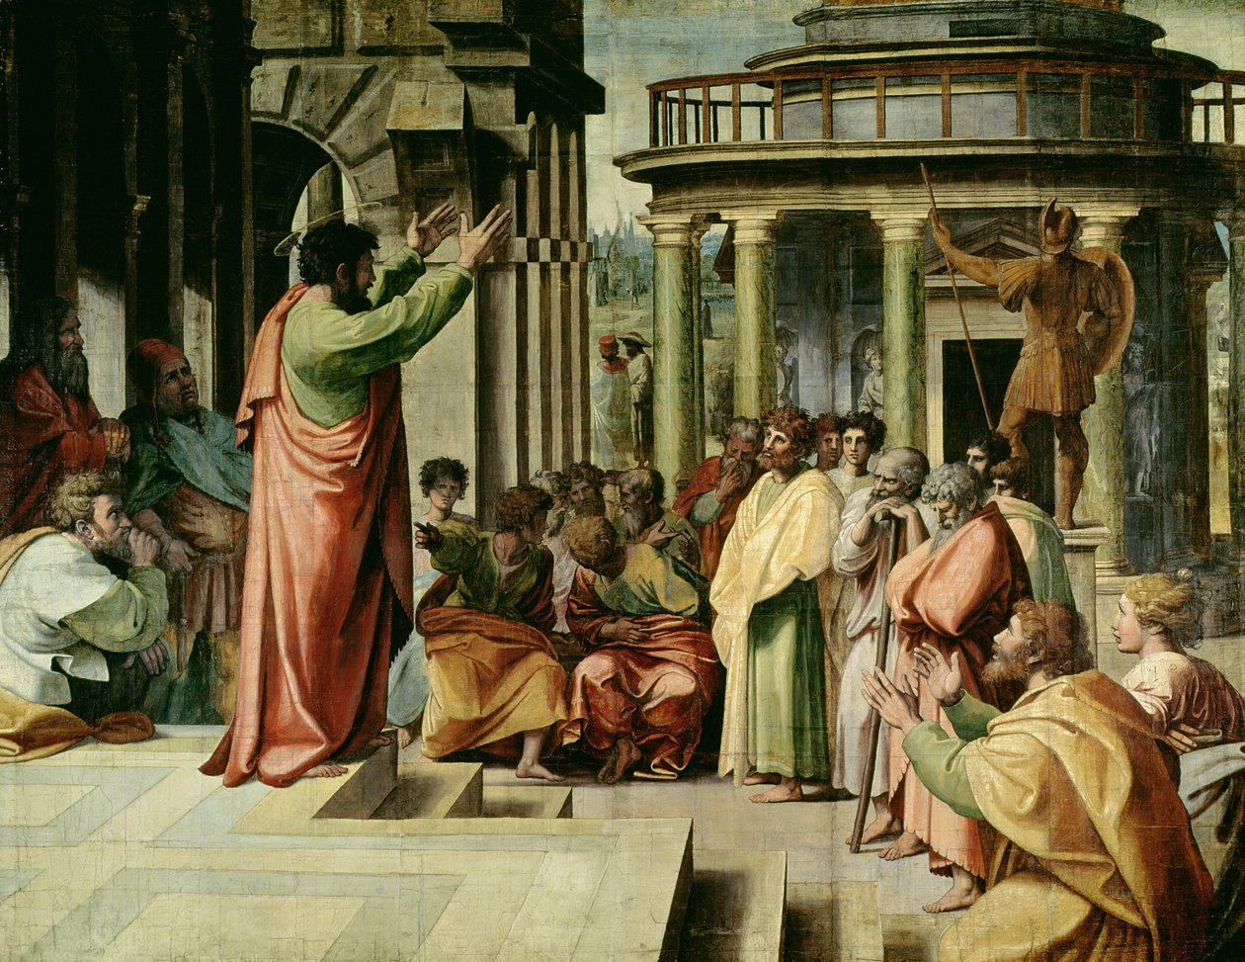
传道
保罗在雅典讲道
拉斐尔 1515
Notes:
《圣保罗在雅典讲道》——拉斐尔画的草稿，织成挂毯。1515 保罗在雅典城中看见满城偶像，心中焦急。在亚略巴古讲解“未识之神”，他没有直接引用旧约，而是引用希腊诗人的话，并从创造与复活讲起，引出福音。他不是攻击异教，而是循循善诱，用希腊人的语言与他们文化对话 。保罗的讲道不是在反文明，而是在为文明找回属天根基。听众反映多样，忠实还原了使徒行传中“有人信了，也有人讥诮”的记载。

Slide 15
殉道
彼得被钉十字架 卡拉瓦乔 1601
Notes:
✨ 罗马圣玛利亚·德尔·波波洛教堂
特点：彼得倒钉十字架，尽管身体倒置、面临极刑，彼得却目光沉静、表情刚毅。没有哀嚎、挣扎，反而显现出“平安与顺服”的神圣安息。彼得的倒钉是一种upside down的荣耀的象征。他的殉道不是失败，而是对主耶稣一生最深刻的效法。没有圣人的光环，没有神迹，没有天使，没有耶稣在云中为彼得打气，只有光明和黑暗。死不是终点，是地上使命的完成。

Slide 16
马太的殉道 卡拉瓦乔 1599
Notes:
马太三部曲”**之一，另两幅为《圣马太蒙召》与《圣马太与天使》
这幅画表现马太福音的作者马太（玛窦）的殉道事迹。根据传统，这位圣人正在祭坛上做弥撒时，被埃塞俄比亚国王派人杀害。行刺者肌肉紧绷、面容扭曲，一手执剑，一手抓住马太，形成强烈的暴力动态。马太身披祭衣，正倒向地面，伸出右手向天。右上角飞来一位天使，手中递下象征殉道的棕榈枝。他并不拯救马太，而是“欢迎”他完成呼召、走向荣耀。
和卡拉瓦乔的所有宗教画一样，它没有理想化圣人及其殉道，而是让观者直面混乱、血腥、动荡的“属灵战场”。然而，就在这人间的恐怖中，马太的手伸向天光，天使带来棕枝，人与神，今生和永生即将相连。

Slide 18
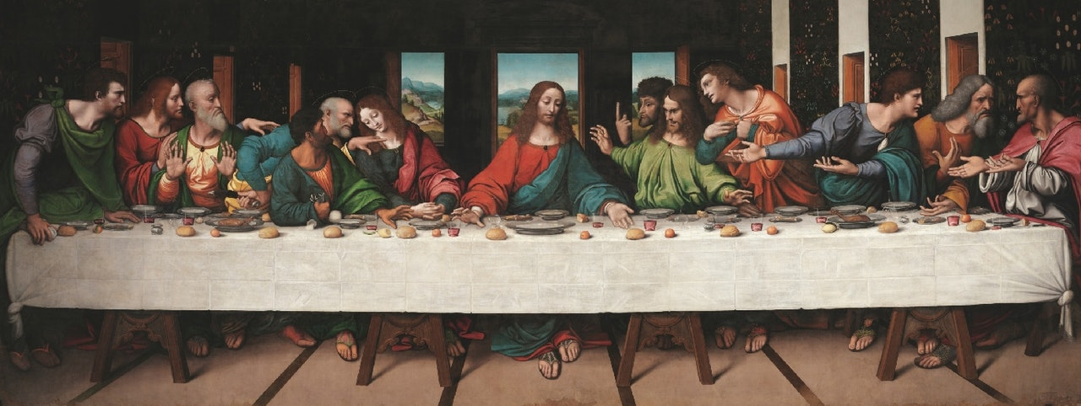
Notes:
今天，我们在画布与大理石上，重新看见这些在海边被呼召、在街头被差遣、在世界的遥远角落为主流血的12位普通人。看到他们跟随主，经历恩典，被诱惑，被挑战，被改变，最后忠心到底。
他们和我们一样都是普通人。从他们开始，福音的接力棒今天传到我们这一代。盼望我们能效法他们，把福音活出来，传下去。成为像他们那样的人。软弱，但愿意回应。平凡，却被主使用。

